Slide 1
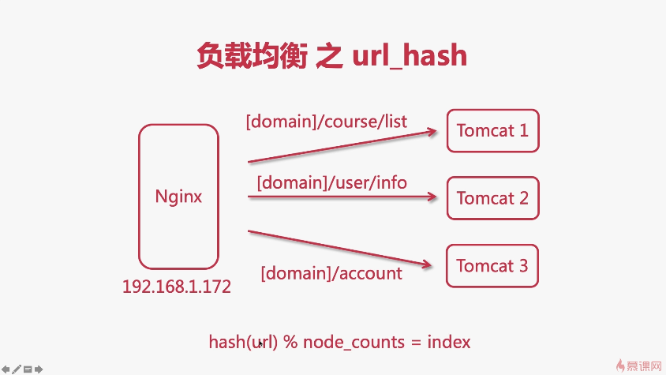
这个和 ip_hash一样，只不过是根据url进行hash

Slide 2
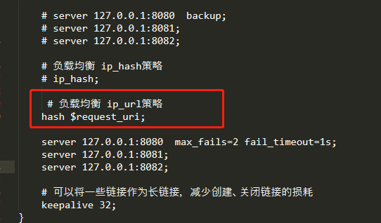

Slide 3
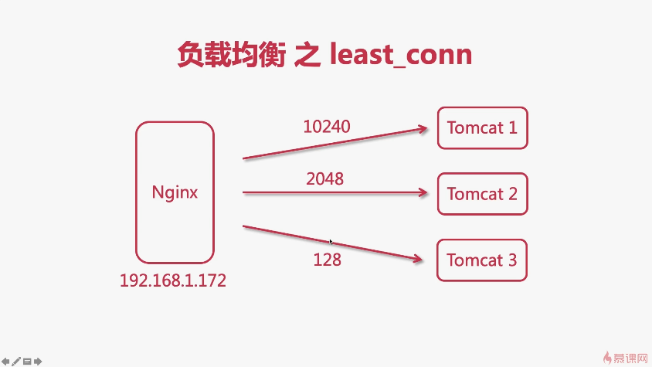
我感觉这个才是最常用的，least_conn，哪台节点上的连接数少，
当前请求就分给哪台节点，更加合理。

Slide 4
